Slide 1
Présentation : nosql
Yahya.regragui@ynov.com

Slide 2

sommaire
Présentation du projet
Structure du projet
Outils utilisés
Les Relations des Tables
Application Web
démonstration

Slide 3

Présentation du projet
Description:
L'utilisateur peut voir les informations sur le produit
l'utilisateur doit pouvoir ajouter un produit au panier
Base de données relationnelle
nous utiliserons ce type de base de données pour retirer les données à montrer à l'utilisateur
Base de donné non-relationnelle
nous utilisons ce type de base de données pour insérer les commandes des utilisateurs
Backend (API), Front-end
nous aurons deux apis, l'un lié à la base de données non relationnelle,
et l'autre à la base de données relationnelle, afin que nous puissions les utiliser dans le front-end

Slide 4
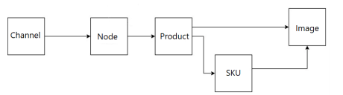

Structure du projet
SQL ( Non-Relational DB)
SQL ( Relational DB)
db.cart.insertOne(
{
_id : 7 ,
sku : "NAS8L",
qty : 45,
price : 657,
product_number: 15897,
Date_Added : new Date()
}
)
Add to Cart

Slide 5





Outils utilisés

Slide 6
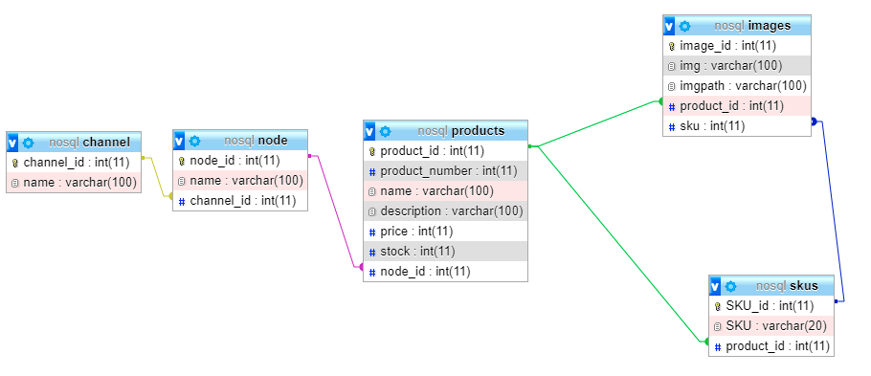
Les Relations des Tables

Slide 7
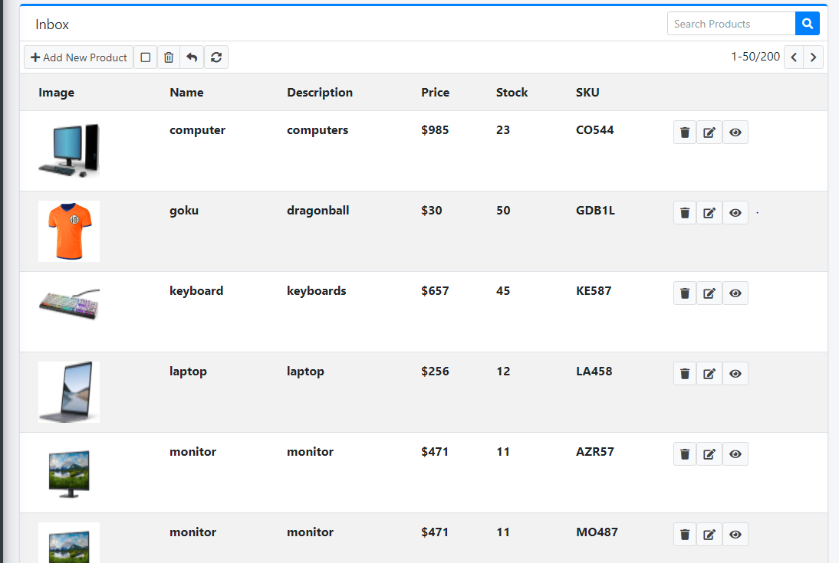
Application Web

Slide 8


